Slide 1
MÔN TIẾNG VIỆT
LỚP 1A6
Bài 5:Ôn tập và kể chuyện

Slide 2

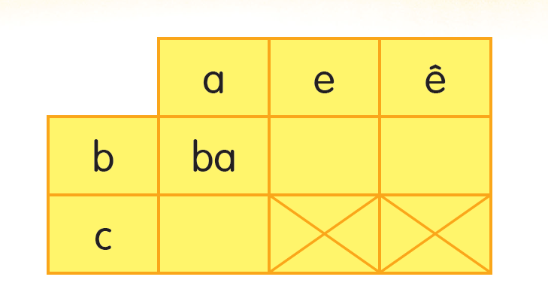
be
bê
ca

Slide 3
ba bµ
be bÐ
c¸ bÐ
bÌ c¸
bÕ bÐ

Slide 4
Bµ bÕ bÐ.

Slide 5
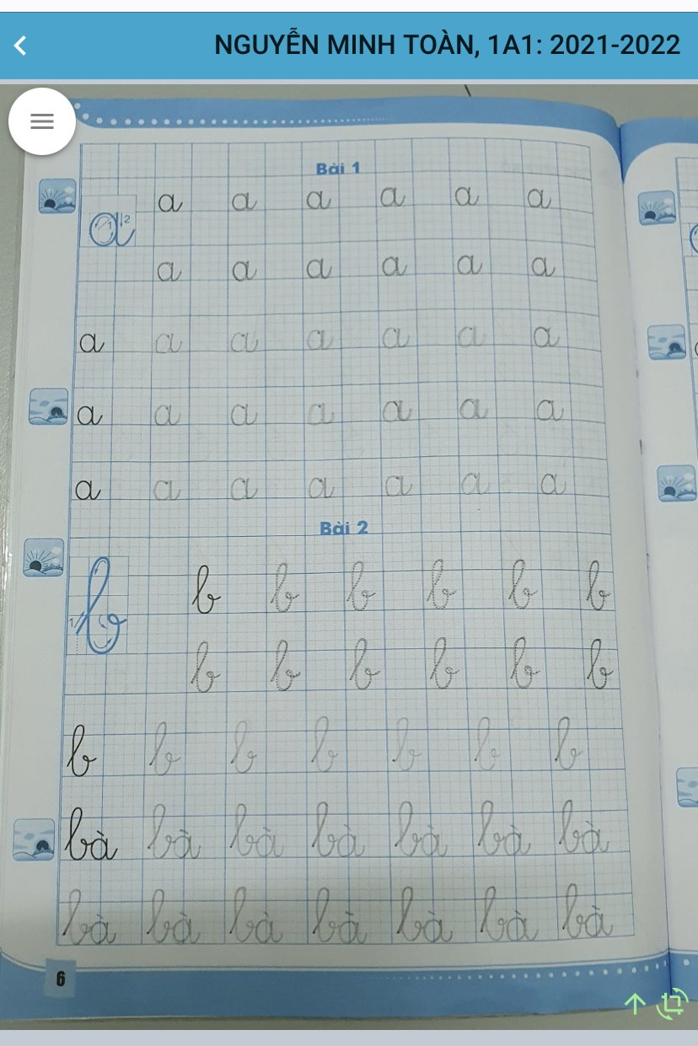
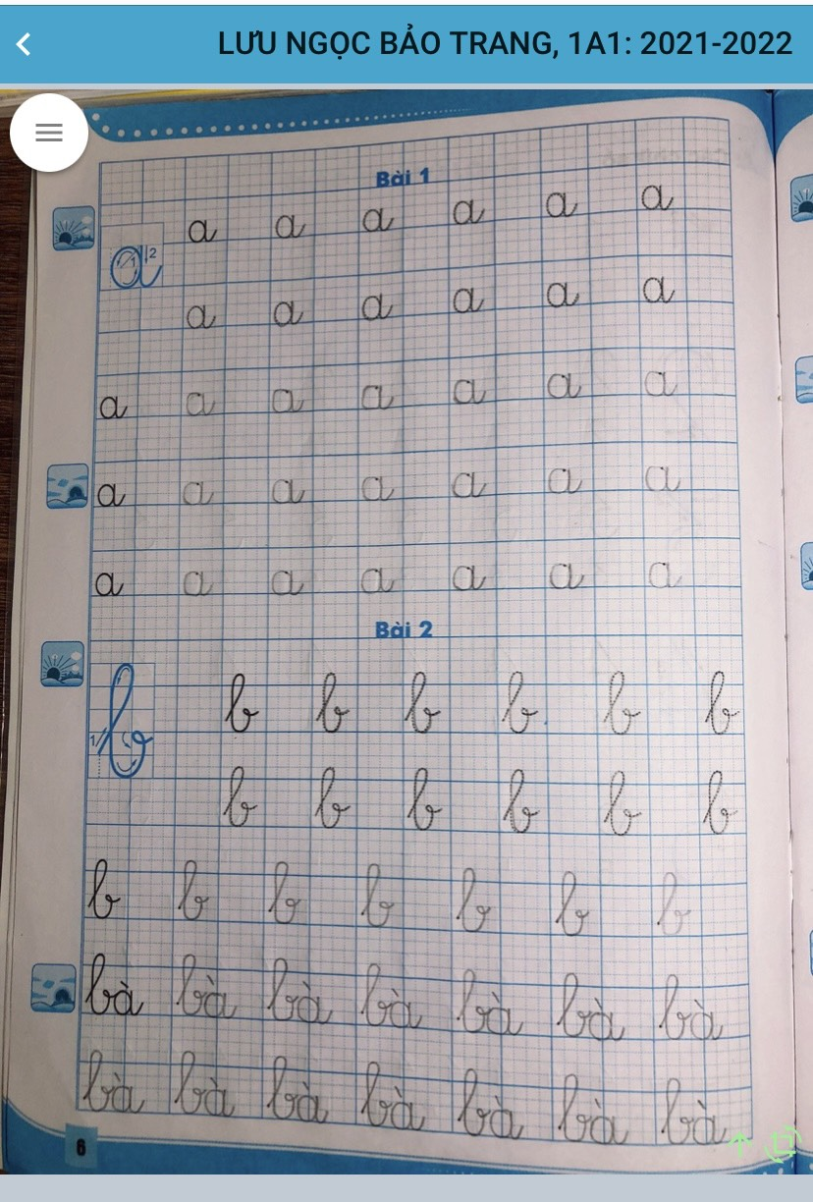

Slide 6
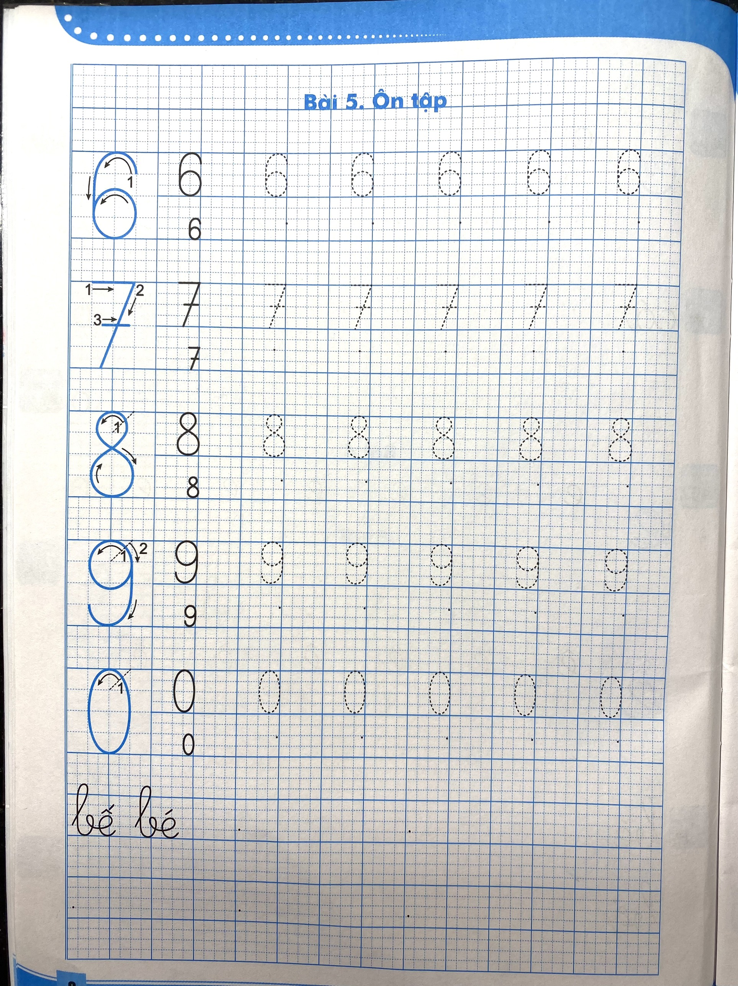

Slide 7

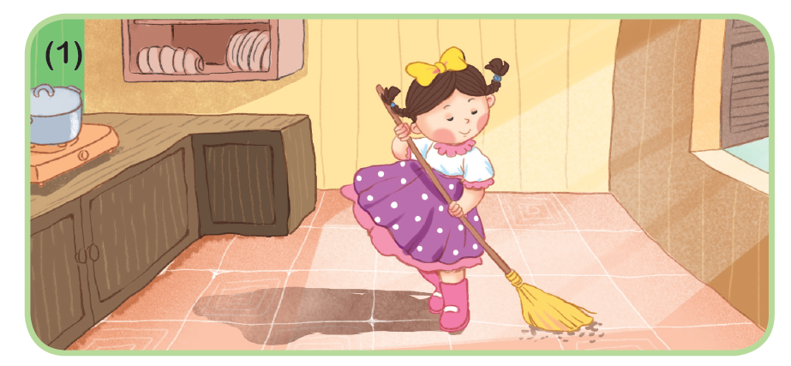

Slide 8
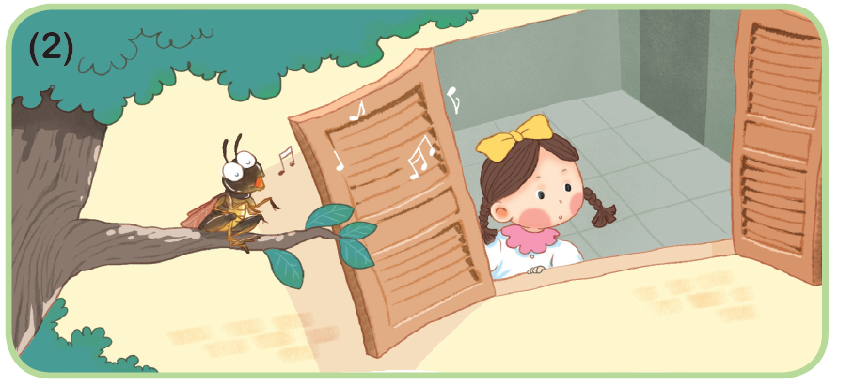

Slide 9
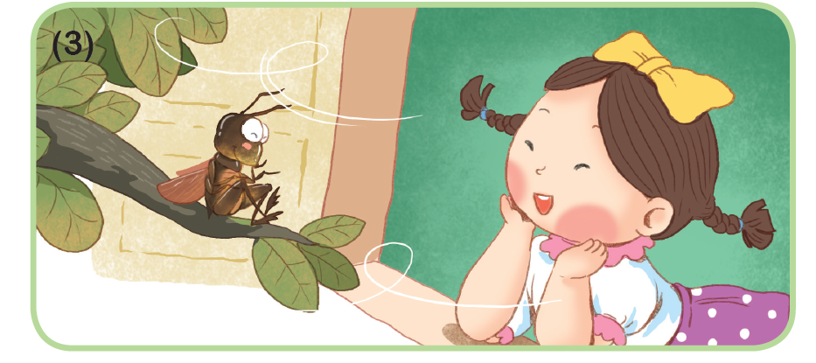

Slide 11
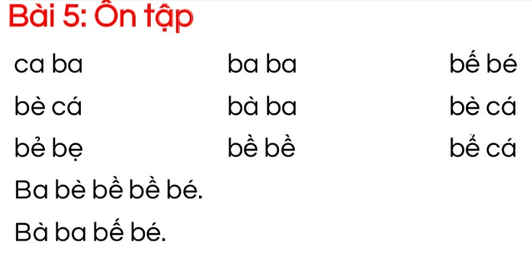

Slide 12
CẢM ƠN VÌ CÁC CON
ĐÃ RẤT TÍCH CỰC TRONG TIẾT HỌC.
CHÚC CÁC CON NGỦ NGON
VÀ BÌNH AN TRONG MÙA DỊCH COVID!
Trang | 1

